Slide 1

HOẠT ĐỘNG
Mở đầu

Slide 2
Mục tiêu.
- Hiểu được định nghĩa, tính chất, dấu hiệu nhận biết hình thang cân
- Giải thích được tính chất về góc kề một đáy, cạnh bên, đường chéo của hình thang cân.
- Nhận biết được dấu hiệu nhận biết hình thang cân
- Vận dụng định nghĩa, tính chất để giải bài toán về hình thang cân.

Slide 3


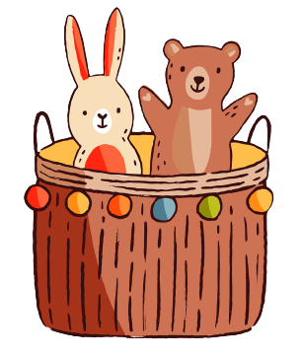
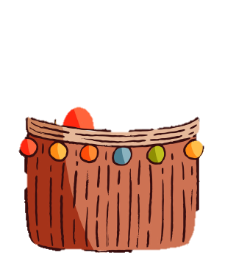




LUẬT CHƠI
Notes:
Cách chơi như sau: Đây là phòng khách có bạn nhỏ đã chơi xong nhưng chưa dọn. Nhiệm vụ của chúng ta là giúp bạn ấy cất đồ chơi vào bằng cách trả lời các câu hỏi được ẩn dưới mỗi đồ chơi.

Slide 4
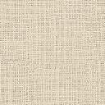
LUẬT CHƠI
Một bạn nhỏ vừa chơi xong nhưng chưa dọn dẹp đồ chơi đúng nơi quy định. Chúng ta cùng nhau giúp đỡ bạn nhỏ dọn đồ chơi bằng cách trả lời các câu hỏi dưới đây bằng cách chọn vào đồ chơi mình muốn dọn dẹp.
BẮT ĐẦU

Slide 5



Bài 1: Hãy khoang tròn vào chữ cái đứng trước câu trả lời đúng
Hình thang cân là hình thang:
A.
Có hai đường chéo vuông góc với nhau.
B.
Có hai đường chéo bằng nhau.
C.
Có hai đường chéo cắt nhau tại trung điểm của mỗi đường.
D.
Có bốn cạnh bằng nhau.

Slide 6
Bài 2: Điền dấu “X” vào ô Đ(đúng), S(sai) tương ứng với các khẳng định sau:
Câu khẳng định | Đ | S
a) Hình thang cân có hai đường chéo bằng nhau
b) Hình thang cân là tứ giác có hai đường chéo bằng nhau
c) Hình thang cân có hai góc bằng nhau
d) Hình thang cân có hai cạnh kề bằng nhau

Slide 7
Bài 3: Điền vào chỗ trống để được câu khẳng định đúng:
Trong một hình ….. có hai cạnh bên bằng nhau, hai đường chéo bằng nhau.
A. Hình thang cân.
B. Hình bình hành.
C. Hình vuông
D. Hình chữ nhật

Slide 8

CHƯƠNG 5
TAM GIÁC, TỨ GIÁC
BÀI 3
HÌNH THANG CÂN
(Tiết 2)

Slide 9

HOẠT ĐỘNG
Hình thành kiến thức

Slide 10
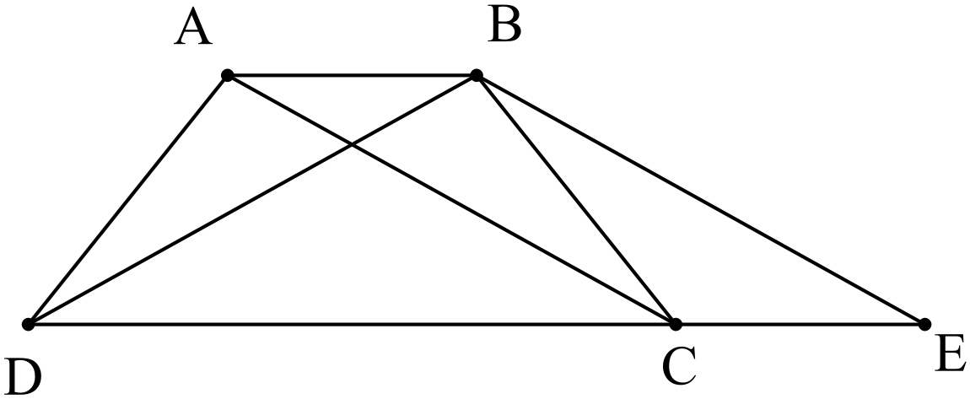
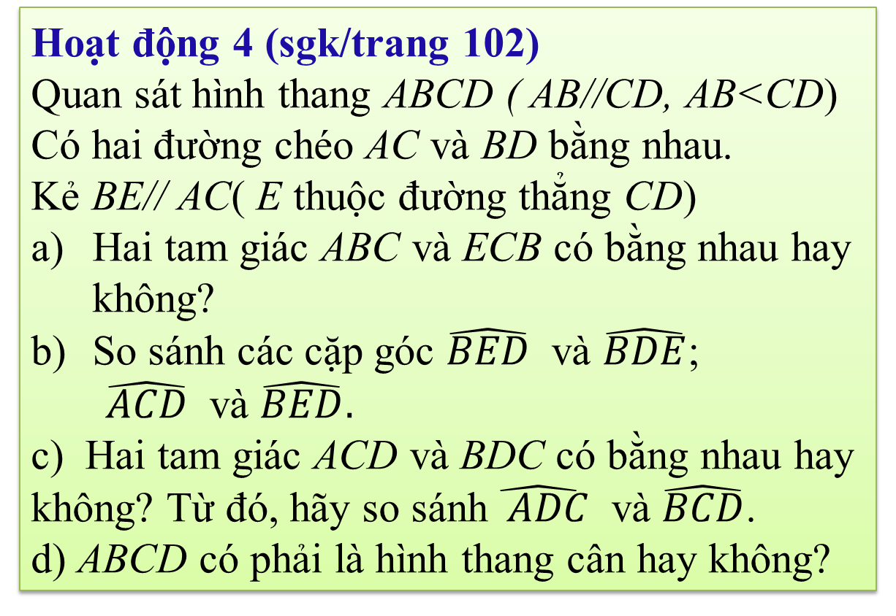
TIẾT 2: HÌNH THANG CÂN
3. Dấu hiệu nhận biết.
Hoạt động 4 (sgk/trang 102)
Quan sát hình thang ABCD ( AB//CD, AB<CD)
Có hai đường chéo AC và BD bằng nhau.
Kẻ BE// AC( E thuộc đường thẳng CD)
Hai tam giác ABC và ECB có bằng nhau hay không?
So sánh các cặp góc $\hat{BED}$ và $\hat{BDE}$;
$\hat{ACD}$ và $\hat{BED}.$
c) Hai tam giác ACD và BDC có bằng nhau hay không? Từ đó, hãy so sánh$\hat{ ADC}$ và $\hat{BCD}$.
d) ABCD có phải là hình thang cân hay không?

Slide 11
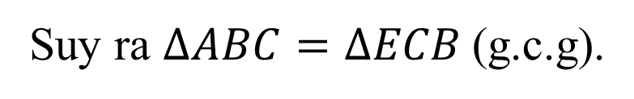
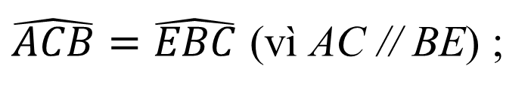
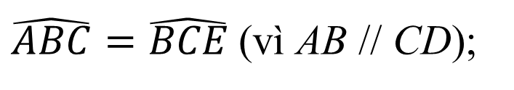
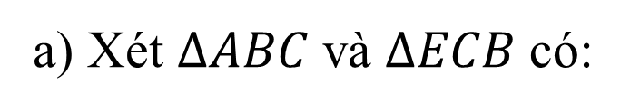
TIẾT 2: HÌNH THANG CÂN
3. Dấu hiệu nhận biết.
Hoạt động 4 (sgk/trang 102)
a) Xét $∆ABC$và $∆ECB$có:
$\hat{ABC}=\hat{BCE}$(vì AB // CD);
$\hat{ACB}=\hat{EBC}$ (vì AC // BE) ;
BC là cạnh chung.
Suy ra $∆ABC=∆ECB$(g.c.g).
Notes:
GV giới thiệu

Slide 12
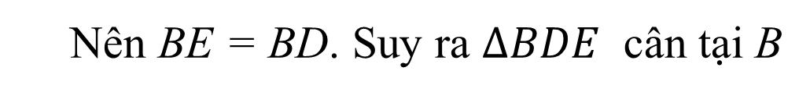
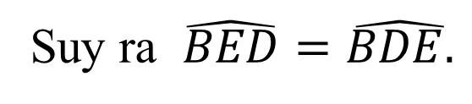
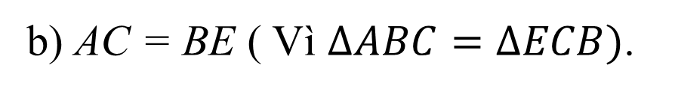
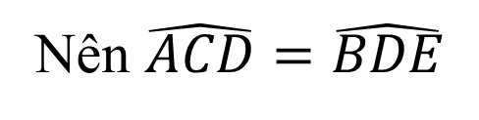
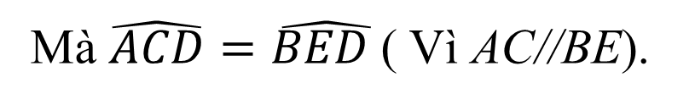
TIẾT 2: HÌNH THANG CÂN
3. Dấu hiệu nhận biết.
Hoạt động 4 (sgk/trang 102)
b) AC = BE ( Vì $∆ABC=∆ECB)$.
AC = BD (gt).
Nên BE = BD. Suy ra $∆BDE$ cân tại B
Suy ra $\hat{BED}=\hat{BDE.}$
Mà $\hat{ACD}=\hat{BED }$( Vì AC//BE).
Nên $\hat{ACD}=\hat{BDE}$

Slide 13
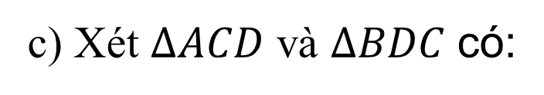
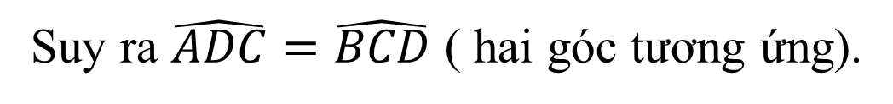
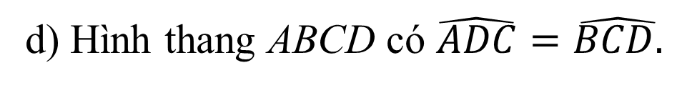
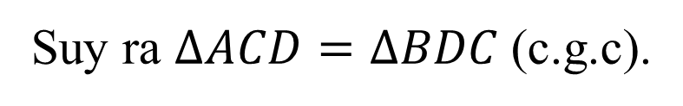
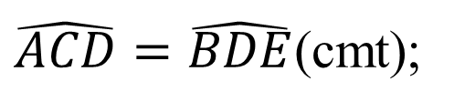
TIẾT 2: HÌNH THANG CÂN
Hoạt động 4 (sgk/trang 102)
c) Xét $∆ACD$ và $∆BDC$có:
AC = BD (gt).
$\hat{ACD}=\hat{BDE}$(cmt);
DC là cạnh chung.
Suy ra $∆ACD=∆BDC$(c.g.c).
Suy ra $\hat{ADC}=\hat{BCD}$ ( hai góc tương ứng).
Hình thang có hai đường chéo
bằng nhau là hình thang cân
d) Hình thang ABCD có $\hat{ADC}=\hat{BCD.}$
Suy ra ABCD là hình thang cân.

Slide 14
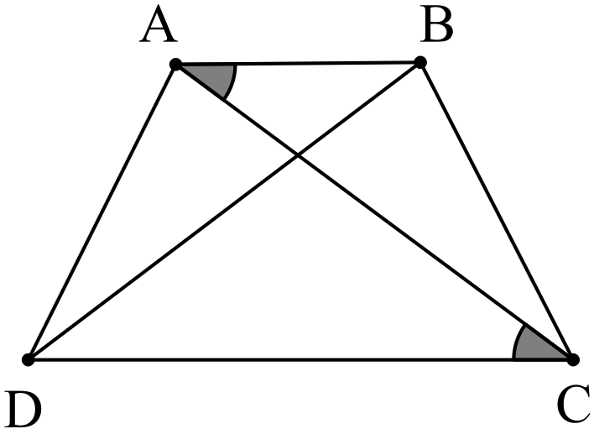
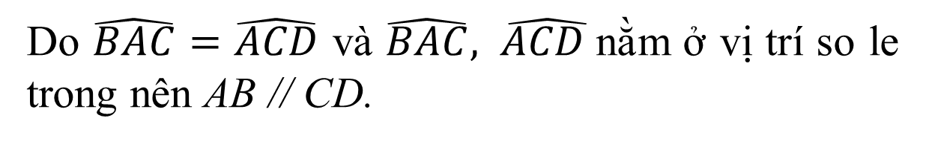
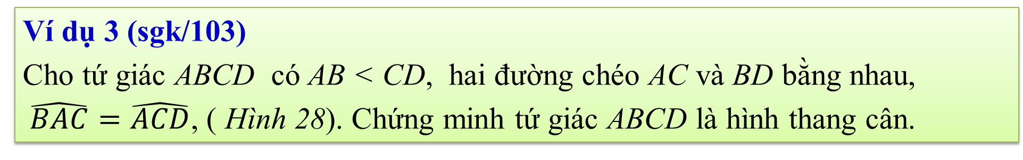
Ví dụ 3 (sgk/103)
Cho tứ giác ABCD có AB < CD, hai đường chéo AC và BD bằng nhau,
$\hat{BAC}=\hat{ACD}$, ( Hình 28). Chứng minh tứ giác ABCD là hình thang cân.
Lời giải
Do $\hat{BAC}=\hat{ACD}$ và $\hat{BAC}, \hat{ACD }$nằm ở vị trí so le trong nên AB // CD.
Suy ra tứ giác ABCD là hình thang;
Vì hình thang ABCD có AC =BD
nên ABCD là hình thang cân.
Hình 28

Slide 15
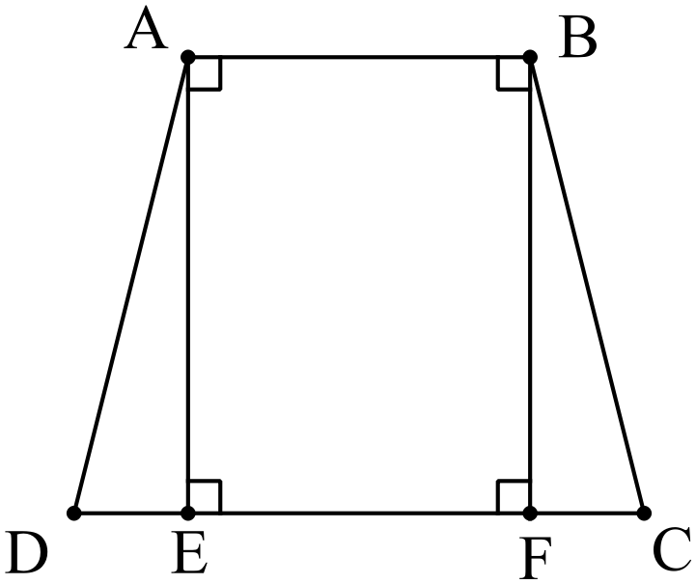
Luyện tập 2 (sgk/103):
Một ô cửa sổ có dạng hình chữ nhật với chiều dài là 120 cm và chiều rộng là 80 cm. Người ta mở rộng ô cửa sổ đó bằng cách tăng độ dài cạnh dưới về hai bên, mỗi bên 20 cm ( mô tả như hình dưới). Sau khi mở rộng thì ô cửa sổ đó có dạng hình gì? Tính diện tích của ô cửa sổ đó sau khi mở rộng.
Biết AB = 80 cm
AE = 120 cm
DE = CF = 20 cm

Slide 16
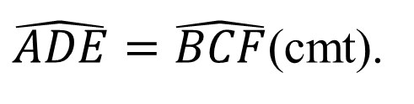
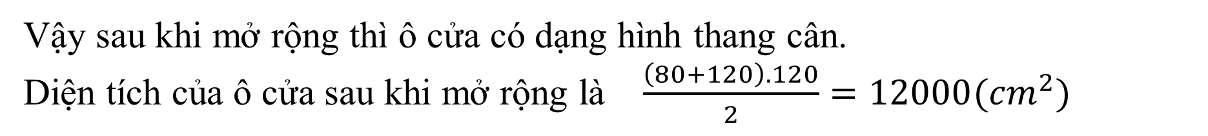
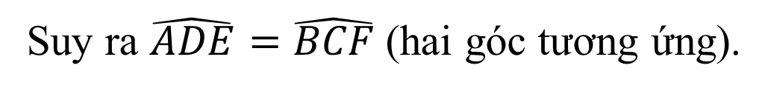
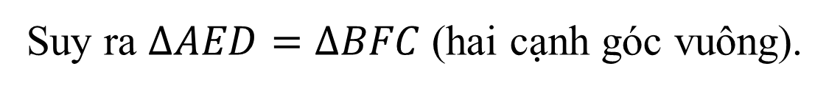
Luyện tập 2 (sgk/103)
Lời giải
*Xét hai tam giác vuông AED và BFC có:
AE = BF ( Vì ABFE là hình chữ nhật );
DE = CF (gt);
Suy ra $∆AED=∆BFC$(hai cạnh góc vuông).
Suy ra $\hat{ADE}=\hat{BCF}$(hai góc tương ứng).
*Xét tứ giác ABCD có::
AB // CD ( Vì ABCD là hình chữ nhật ).
$\hat{ADE}=\hat{BCF}$(cmt).
Nên ABCD là hình thang cân.
Vậy sau khi mở rộng thì ô cửa có dạng hình thang cân.
Diện tích của ô cửa sau khi mở rộng là $\frac{\left(80+120\right).120}{2}=12000({cm}^{2})$

Slide 17

HOẠT ĐỘNG
Luyện tập

Slide 18
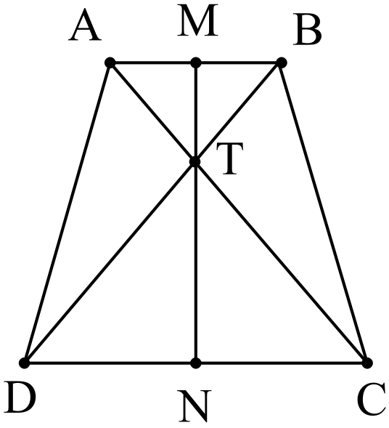

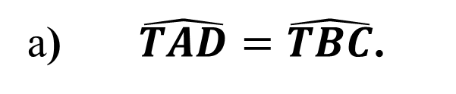



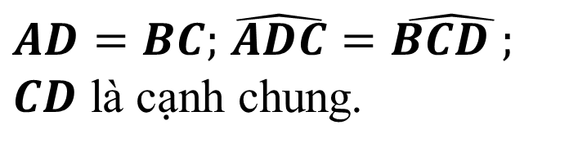

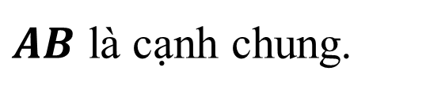
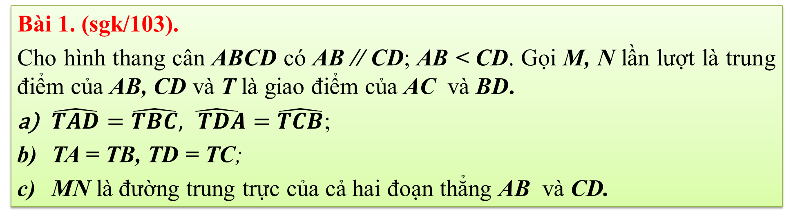
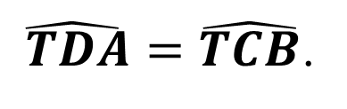
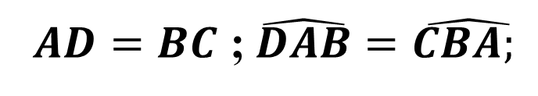
Dạng 1: Chứng minh các yếu tố về góc, cạnh
Bài 1. (sgk/103).
Cho hình thang cân ABCD có AB // CD; AB < CD. Gọi M, N lần lượt là trung điểm của AB, CD và T là giao điểm của AC và BD.
$\hat{TAD}=\hat{TBC}, \hat{ TDA}=\hat{TCB}$;
TA = TB, TD = TC;
MN là đường trung trực của cả hai đoạn thẳng AB và CD.
a) $\hat{TAD}=\hat{TBC}$.
$\hat{ TDA}=\hat{TCB}$.
$$⇑$$
$$⇑$$
$$∆ADC=∆BCD$$
$$∆ADB=∆BCA$$
$$⇑$$
$AD=BC;$ $\hat{ADC}=\hat{BCD ;}$
$CD$ là cạnh chung.
$AD=BC$ ; $\hat{DAB}=\hat{CBA; }$
$AB$ là cạnh chung.

Slide 19
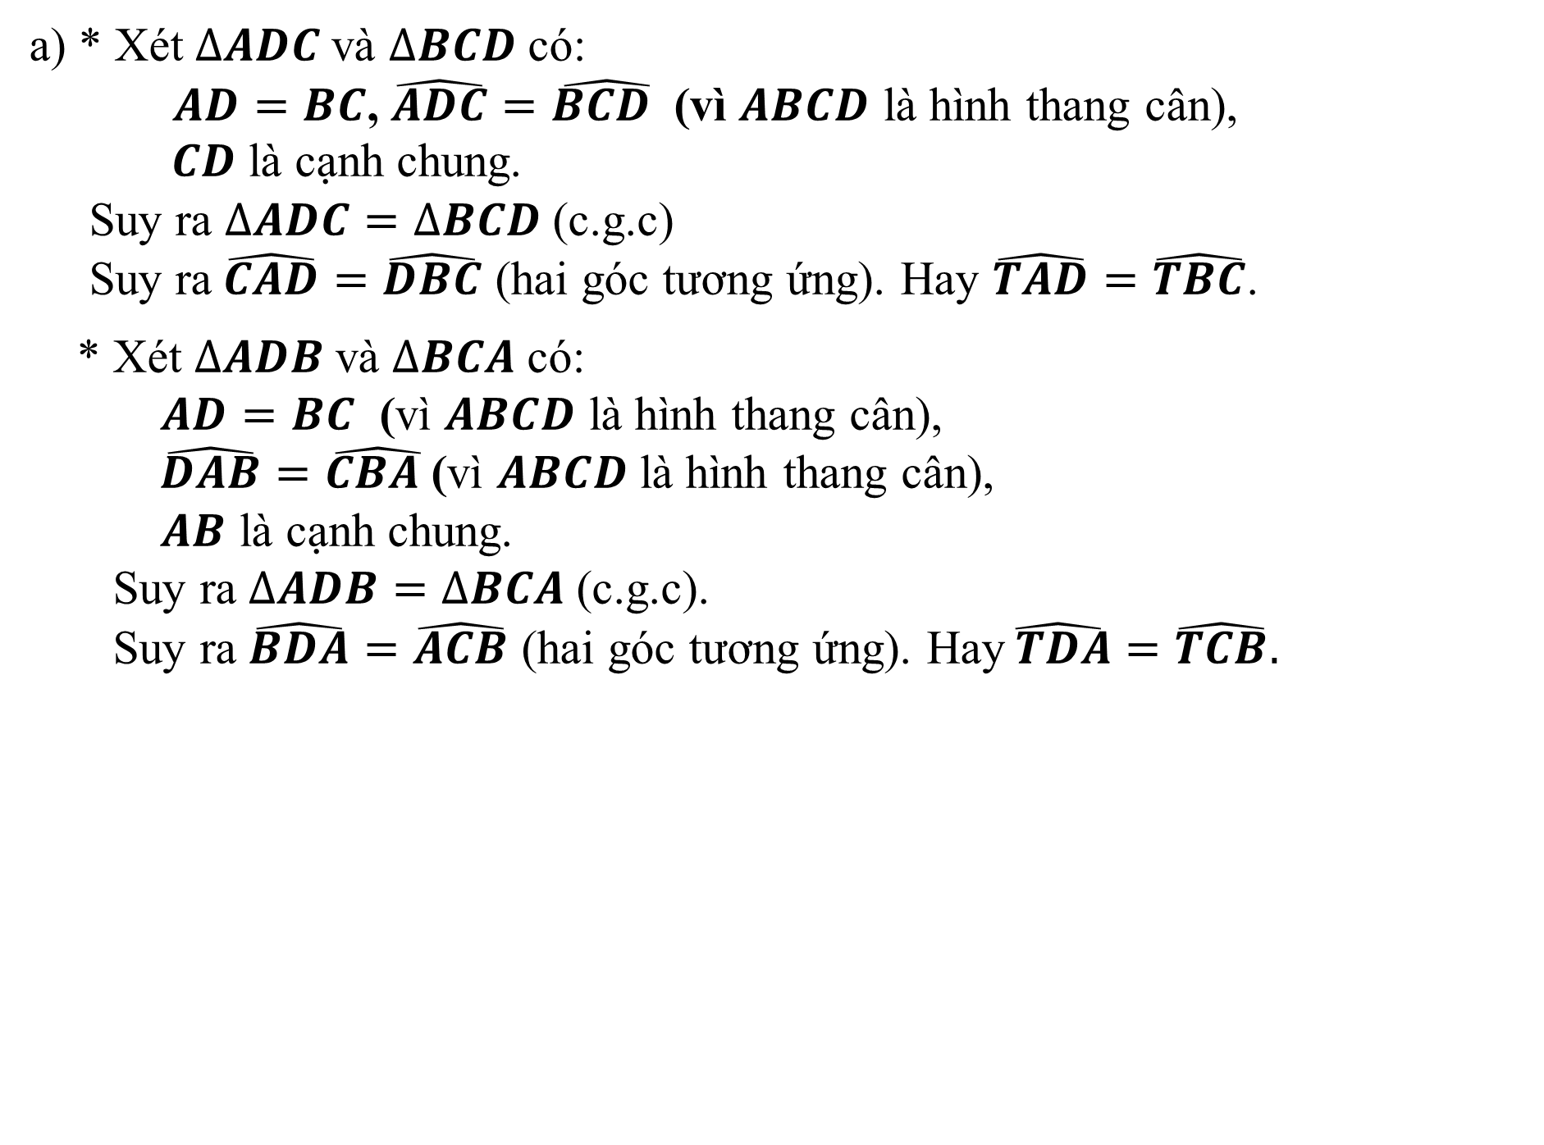
Dạng 1: Chứng minh các yếu tố về góc, cạnh
Bài 1. (sgk/103)
Lời giải
a) * Xét $∆ADC$và $∆BCD$có:
$AD=BC$, $\hat{ADC}=\hat{BCD }$ (vì $ABCD$ là hình thang cân),
$CD$ là cạnh chung.
Suy ra $∆ADC=∆BCD$(c.g.c)
Suy ra$\hat{CAD}=\hat{DBC}$ (hai góc tương ứng). Hay $\hat{TAD}=\hat{TBC}$.
* Xét $∆ADB$và $∆BCA$có:
$AD=BC$ (vì $ABCD$ là hình thang cân),
$\hat{DAB}=\hat{CBA }$(vì $ABCD$là hình thang cân),
$AB$ là cạnh chung.
Suy ra $∆ADB=∆BCA$(c.g.c).
Suy ra $\hat{BDA}=\hat{ACB}$ (hai góc tương ứng). Hay$\hat{ TDA}=\hat{TCB}.$

Slide 20

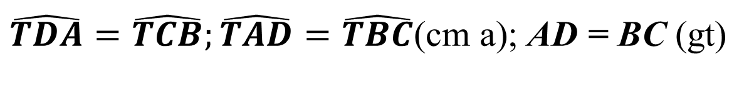

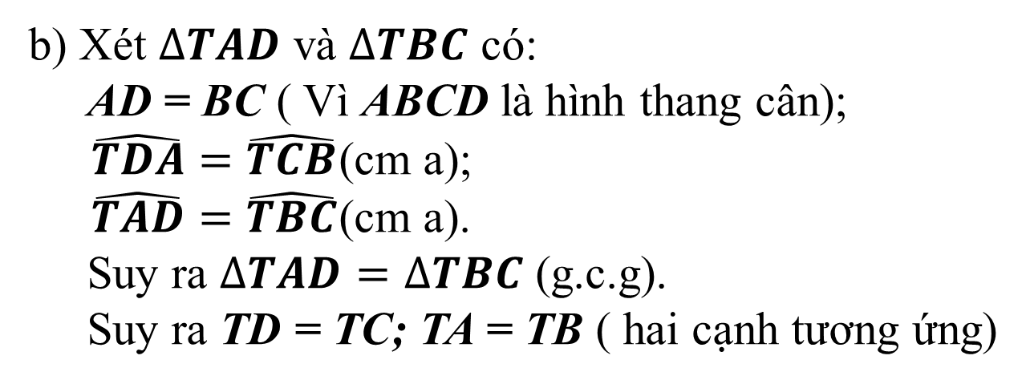
Dạng 1: Chứng minh các yếu tố về góc, cạnh
Bài 1. (sgk/103)
b) TD = TC ; TA = TB.
$$⇑$$
$$∆ TAD=∆ TBC:$$
$$⇑$$
$\hat{TDA}=\hat{TCB};\hat{TAD}=\hat{TBC}$(cm a); AD = BC (gt)
Lời giải
b) Xét $∆TAD$ và $∆TBC$ có:
AD = BC ( Vì ABCD là hình thang cân);
$\hat{TDA}=\hat{TCB}$(cm a);
$\hat{TAD}=\hat{TBC}$(cm a).
Suy ra $∆TAD=∆TBC$ (g.c.g).
Suy ra TD = TC; TA = TB ( hai cạnh tương ứng)

Slide 21

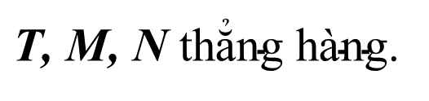






Dạng 1: Chứng minh các yếu tố về góc, cạnh
Bài 1. (sgk/103)
c) MN là đường trung trực của hai đoạn thẳng AB và CD:
$$⇑$$
$\text{T}\text{, }\text{M}\text{, }\text{N} \text{th}\text{ẳ}\text{ng} \text{h}\text{à}\text{ng}$.
$$⇑$$
TM $⊥$ AB (TM là …);AB // CD(gt); TN $⊥$ CD( TN là …).
$$⇑$$
$$⇑$$
$$∆TAB \text{c}\text{â}\text{n} \text{t}\text{ạ}\text{i} \text{T}\text{.}$$
$$∆TDC \text{c}\text{â}\text{n} \text{t}\text{ạ}\text{i} \text{T}\text{.}$$
$$⇑$$
TA = TB( cm b).
TD = TC( cm b).

Slide 22
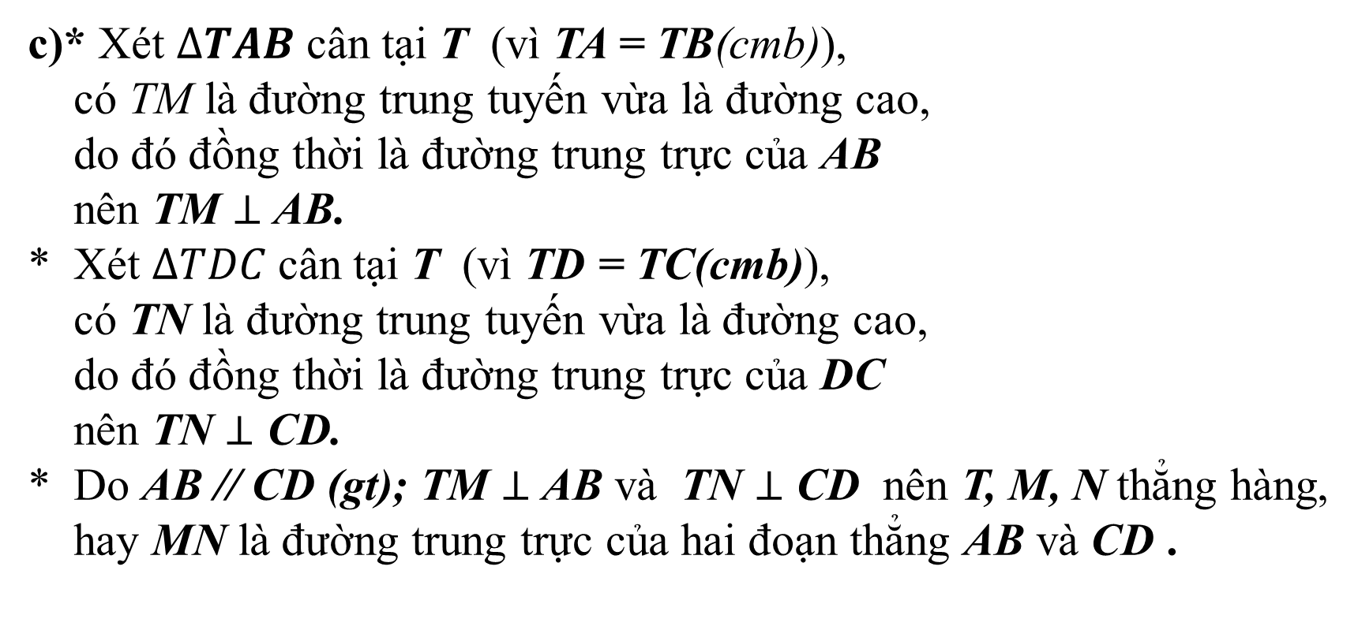
Dạng 1: Chứng minh các yếu tố về góc, cạnh
Bài 1. (sgk/103)
Lời giải
c)* Xét $∆TAB$cân tại T (vì TA = TB(cmb)),
có TM là đường trung tuyến vừa là đường cao,
do đó đồng thời là đường trung trực của AB
nên TM $⊥$ AB.
* Xét $∆TDC$cân tại T (vì TD = TC(cmb)),
có TN là đường trung tuyến vừa là đường cao,
do đó đồng thời là đường trung trực của DC
nên TN $⊥$ CD.
* Do AB // CD (gt); TM $⊥$ AB và TN $⊥$ CD nên T, M, N thẳng hàng,
hay MN là đường trung trực của hai đoạn thẳng AB và CD .

Slide 23
Lưu ý:
Trong hình thang cân, đường thẳng đi qua trung điểm của hai đáy là trục đối xứng của nó.
Tìm trục đối xứng trong hình thang cân ABCD?
Đường thẳng MN đi qua trung điểm của hai đáy là trục đối xứng của hình thang cân ABCD

Slide 24

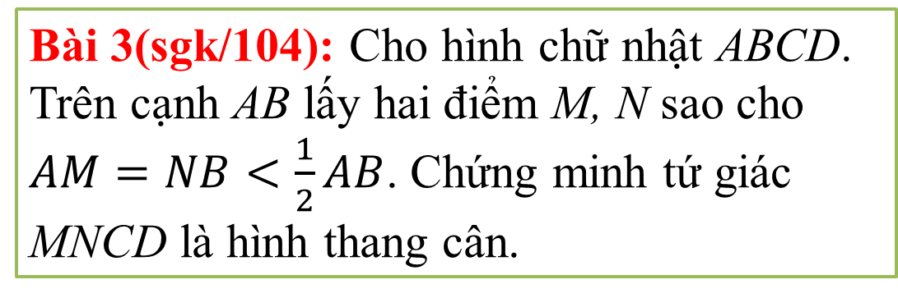
Dạng 2 : Nhận biết hình thang cân
05:00
04:59
04:58
04:57
04:56
04:55
04:54
04:53
04:52
04:51
04:50
04:49
04:48
04:47
04:46
04:45
04:44
04:43
04:42
04:41
04:40
04:39
04:38
04:37
04:36
04:35
04:34
04:33
04:32
04:31
04:30
04:29
04:28
04:27
04:26
04:25
04:24
04:23
04:22
04:21
04:20
04:19
04:18
04:17
04:16
04:15
04:14
04:13
04:12
04:11
04:10
04:09
04:08
04:07
04:06
04:05
04:04
04:03
04:02
04:01
04:00
03:59
03:58
03:57
03:56
03:55
03:54
03:53
03:52
03:51
03:50
03:49
03:48
03:47
03:46
03:45
03:44
03:43
03:42
03:41
03:40
03:39
03:38
03:37
03:36
03:35
03:34
03:33
03:32
03:31
03:30
03:29
03:28
03:27
03:26
03:25
03:24
03:23
03:22
03:21
03:20
03:19
03:18
03:17
03:16
03:15
03:14
03:13
03:12
03:11
03:10
03:09
03:08
03:07
03:06
03:05
03:04
03:03
03:02
03:01
03:00
02:59
02:58
02:57
02:56
02:55
02:54
02:53
02:52
02:51
02:50
02:49
02:48
02:47
02:46
02:45
02:44
02:43
02:42
02:41
02:40
02:39
02:38
02:37
02:36
02:35
02:34
02:33
02:32
02:31
02:30
02:29
02:28
02:27
02:26
02:25
02:24
02:23
02:22
02:21
02:20
02:19
02:18
02:17
02:16
02:15
02:14
02:13
02:12
02:11
02:10
02:09
02:08
02:07
02:06
02:05
02:04
02:03
02:02
02:01
02:00
01:59
01:58
01:57
01:56
01:55
01:54
01:53
01:52
01:51
01:50
01:49
01:48
01:47
01:46
01:45
01:44
01:43
01:42
01:41
01:40
01:39
01:38
01:37
01:36
01:35
01:34
01:33
01:32
01:31
01:30
01:29
01:28
01:27
01:26
01:25
01:24
01:23
01:22
01:21
01:20
01:19
01:18
01:17
01:16
01:15
01:14
01:13
01:12
01:11
01:10
01:09
01:08
01:07
01:06
01:05
01:04
01:03
01:02
01:01
01:00
00:59
00:58
00:57
00:56
00:55
00:54
00:53
00:52
00:51
00:50
00:49
00:48
00:47
00:46
00:45
00:44
00:43
00:42
00:41
00:40
00:39
00:38
00:37
00:36
00:35
00:34
00:33
00:32
00:31
00:30
00:29
00:28
00:27
00:26
00:25
00:24
00:23
00:22
00:21
00:20
00:19
00:18
00:17
00:16
00:15
00:14
00:13
00:12
00:11
00:10
00:09
00:08
00:07
00:06
00:05
00:04
00:03
00:02
00:01
00:00
Bài 3(sgk/104): Cho hình chữ nhật ABCD. Trên cạnh AB lấy hai điểm M, N sao cho $AM=NB<\frac{1}{2}AB$. Chứng minh tứ giác MNCD là hình thang cân.
TG
Bài 4(sgk/104): Cho tam giác ABC cân tại A có hai đường phân giác BE và CK. Chứng minh tứ giác BKEC là hình thang cân

Slide 25
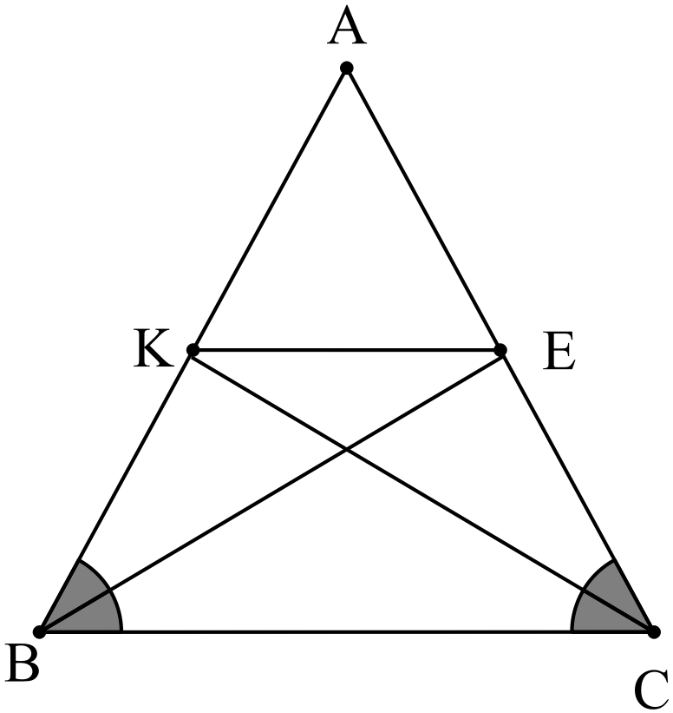
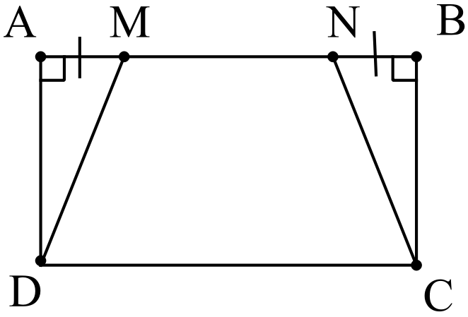






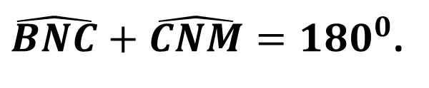

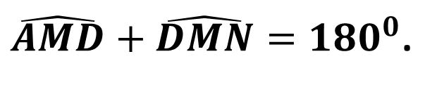


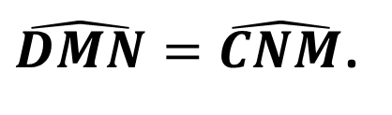


Dạng 2: Nhận biết hình thang
Bài 3 (sgk/104):
Bài 4 (sgk/104):
MNCD là hình thang cân:
$$⇑$$
MNCD là
hình thang.
$\hat{DMN}=\hat{CNM}$.
BKEC là hình thang cân:
$$⇑$$
$$⇑$$
$$⇑$$
$\hat{AMD}+\hat{DMN}={180}^{0}$.
BKEC là hình thang .
$$\hat{ABC}=\hat{ACB.}$$
MN // CD.
$\hat{BNC}+\hat{CNM}={180}^{0}$.
$$\hat{AMD}=\hat{BNC.}$$
$$⇑$$
$$⇑$$
$$⇑$$
KE // BC.
$∆ABE=∆ACK.$
$∆AMD=∆BNC.$

Slide 26
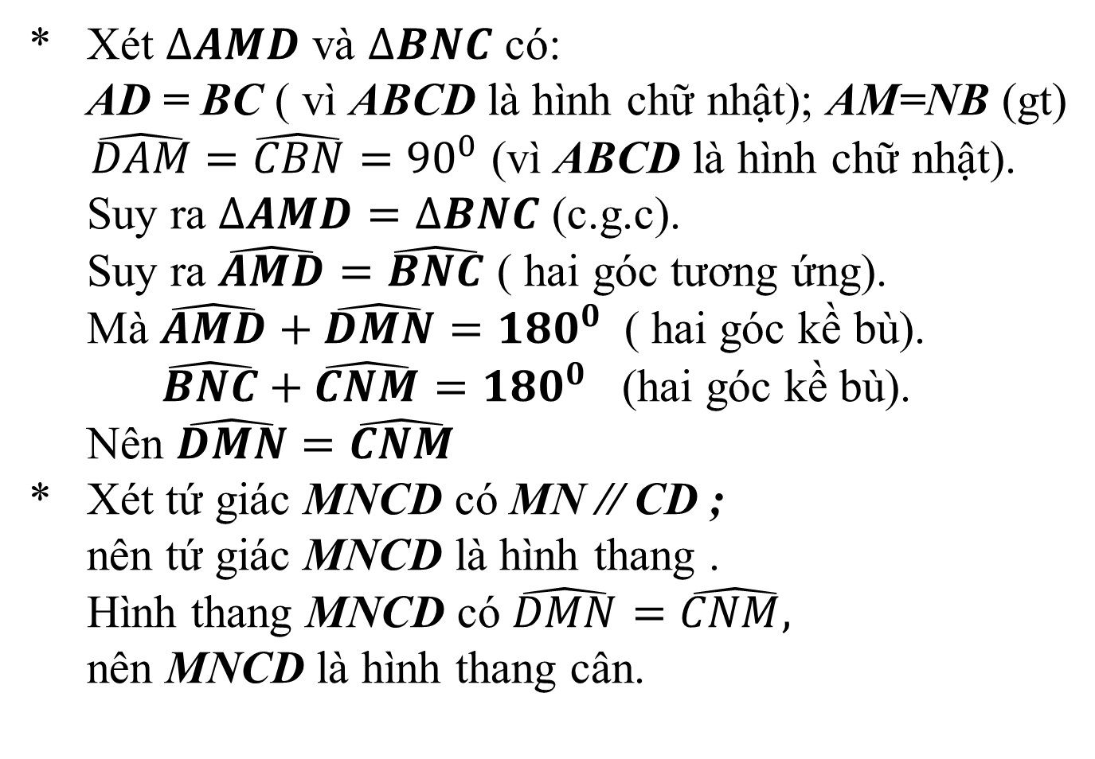
Dạng 2: Nhận biết hình thang
Bài 3: (sgk/104)
* Xét $∆AMD$ và $∆BNC$ có:
AD = BC ( vì ABCD là hình chữ nhật); AM=NB (gt)
$\hat{DAM}=\hat{CBN}={90}^{0}$ (vì ABCD là hình chữ nhật).
Suy ra $∆AMD=∆BNC$ (c.g.c).
Suy ra $\hat{AMD}=\hat{BNC}$ ( hai góc tương ứng).
Mà $\hat{AMD}+\hat{DMN}={180}^{0}$ ( hai góc kề bù).
$\hat{BNC}+\hat{CNM}={180}^{0}$ (hai góc kề bù).
Nên $\hat{DMN}=\hat{CNM}$
* Xét tứ giác MNCD có MN // CD ;
nên tứ giác MNCD là hình thang .
Hình thang MNCD có $\hat{DMN}=\hat{CNM,}$
nên MNCD là hình thang cân.

Slide 27
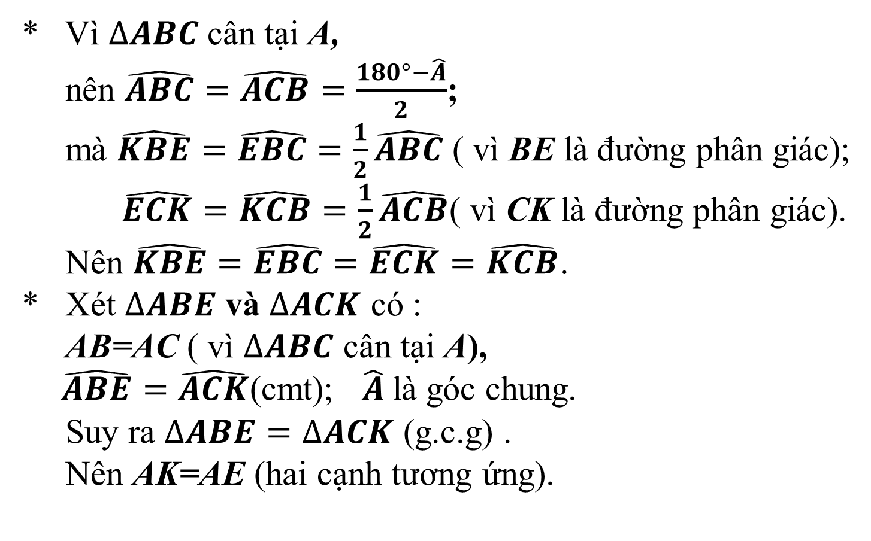
Dạng 2: Nhận biết hình thang
Bài 4 (sgk/104)
* Vì $∆ABC$cân tại A,
nên $\hat{ABC}=\hat{ACB}=\frac{180°−\hat{A}}{2}$;
mà $\hat{KBE}=\hat{EBC}=\frac{1}{2}\hat{ABC}$( vì BE là đường phân giác);
$\hat{ECK}=\hat{KCB}=\frac{1}{2}\hat{ACB}$( vì CK là đường phân giác).
Nên $\hat{KBE}=\hat{EBC}=\hat{ECK}=\hat{KCB}$.
* Xét $∆ABE$ và $∆ACK$ có :
AB=AC ( vì $∆ABC$ cân tại A),
$\hat{ABE}=\hat{ACK}$(cmt); $\hat{A}$là góc chung.
Suy ra $∆ABE=∆ACK$ (g.c.g) .
Nên AK=AE (hai cạnh tương ứng).

Slide 28
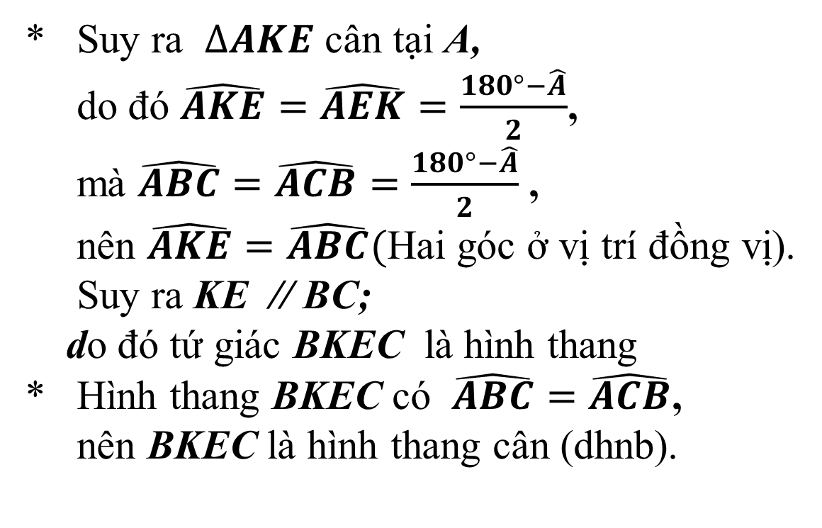
Dạng 2: Nhận biết hình thang
Bài 4 (sgk/104):
* Suy ra $∆AKE$ cân tại A,
do đó $\hat{AKE}=\hat{AEK}=\frac{180°−\hat{A}}{2}$,
mà $\hat{ABC}=\hat{ACB}=\frac{180°−\hat{A}}{2}$ ,
nên $\hat{AKE}=\hat{ABC}($Hai góc ở vị trí đồng vị).
Suy ra KE // BC;
do đó tứ giác BKEC là hình thang
* Hình thang BKEC có $\hat{ABC}=\hat{ACB}$,
nên BKEC là hình thang cân (dhnb).
Nên
là hình thang cân

Slide 29

HOẠT ĐỘNG
VẬN DỤNG

Slide 30
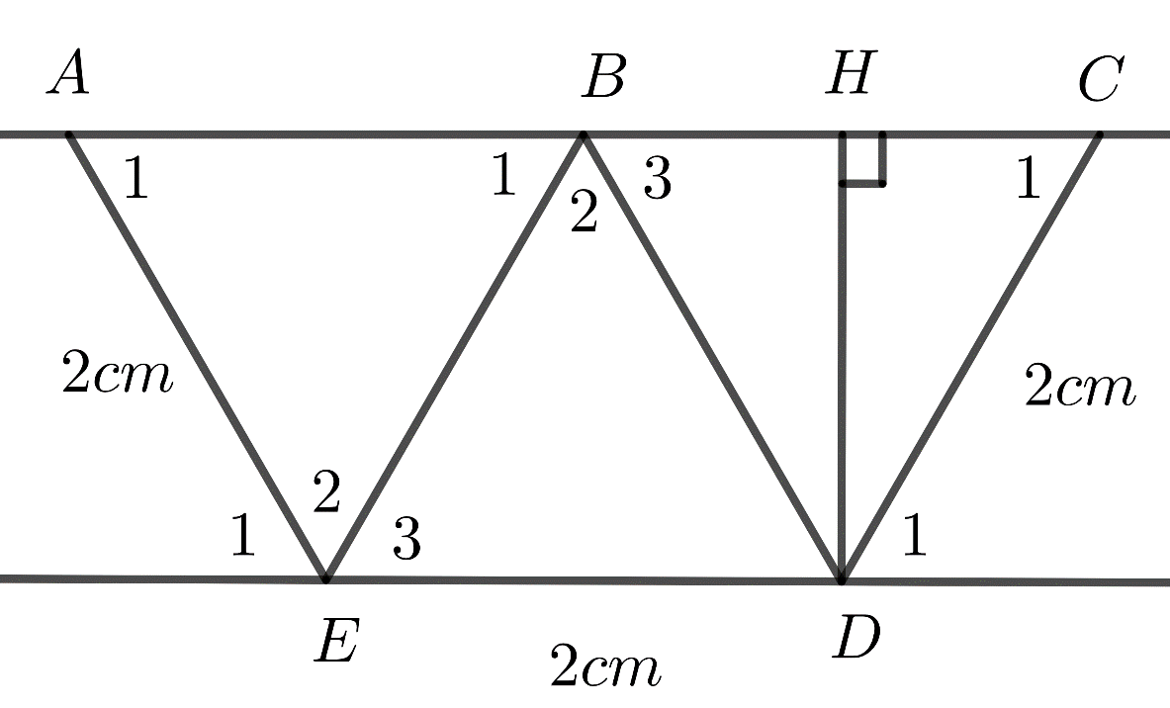
Bài 5 (sgk/104): Người ta mô tả hình mặt cắt của một cái mương như hình vẽ, với BD // AE (B thuộc AC), H là hình chiếu của D trên đường thẳng AC.
Chứng minh các tam giác BCD, BDE, ABE là các tam giác đều.
Tính độ dài của DH, AC.
Tính diện tích mặt cắt đứng phần chứa nước của con mương khi đầy nước.
05:00
04:59
04:58
04:57
04:56
04:55
04:54
04:53
04:52
04:51
04:50
04:49
04:48
04:47
04:46
04:45
04:44
04:43
04:42
04:41
04:40
04:39
04:38
04:37
04:36
04:35
04:34
04:33
04:32
04:31
04:30
04:29
04:28
04:27
04:26
04:25
04:24
04:23
04:22
04:21
04:20
04:19
04:18
04:17
04:16
04:15
04:14
04:13
04:12
04:11
04:10
04:09
04:08
04:07
04:06
04:05
04:04
04:03
04:02
04:01
04:00
03:59
03:58
03:57
03:56
03:55
03:54
03:53
03:52
03:51
03:50
03:49
03:48
03:47
03:46
03:45
03:44
03:43
03:42
03:41
03:40
03:39
03:38
03:37
03:36
03:35
03:34
03:33
03:32
03:31
03:30
03:29
03:28
03:27
03:26
03:25
03:24
03:23
03:22
03:21
03:20
03:19
03:18
03:17
03:16
03:15
03:14
03:13
03:12
03:11
03:10
03:09
03:08
03:07
03:06
03:05
03:04
03:03
03:02
03:01
03:00
02:59
02:58
02:57
02:56
02:55
02:54
02:53
02:52
02:51
02:50
02:49
02:48
02:47
02:46
02:45
02:44
02:43
02:42
02:41
02:40
02:39
02:38
02:37
02:36
02:35
02:34
02:33
02:32
02:31
02:30
02:29
02:28
02:27
02:26
02:25
02:24
02:23
02:22
02:21
02:20
02:19
02:18
02:17
02:16
02:15
02:14
02:13
02:12
02:11
02:10
02:09
02:08
02:07
02:06
02:05
02:04
02:03
02:02
02:01
02:00
01:59
01:58
01:57
01:56
01:55
01:54
01:53
01:52
01:51
01:50
01:49
01:48
01:47
01:46
01:45
01:44
01:43
01:42
01:41
01:40
01:39
01:38
01:37
01:36
01:35
01:34
01:33
01:32
01:31
01:30
01:29
01:28
01:27
01:26
01:25
01:24
01:23
01:22
01:21
01:20
01:19
01:18
01:17
01:16
01:15
01:14
01:13
01:12
01:11
01:10
01:09
01:08
01:07
01:06
01:05
01:04
01:03
01:02
01:01
01:00
00:59
00:58
00:57
00:56
00:55
00:54
00:53
00:52
00:51
00:50
00:49
00:48
00:47
00:46
00:45
00:44
00:43
00:42
00:41
00:40
00:39
00:38
00:37
00:36
00:35
00:34
00:33
00:32
00:31
00:30
00:29
00:28
00:27
00:26
00:25
00:24
00:23
00:22
00:21
00:20
00:19
00:18
00:17
00:16
00:15
00:14
00:13
00:12
00:11
00:10
00:09
00:08
00:07
00:06
00:05
00:04
00:03
00:02
00:01
00:00
TG

Slide 31

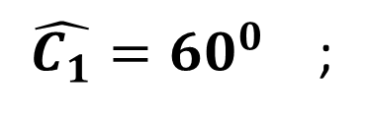















Bài 5 (sgk/104):
a) $∆BED$đều:
$$⇑$$
BD = BE = ED = 2 cm.
$$⇑$$
$∆AEB$ đều.
$∆BCD$ đều.
$$⇑$$
$$⇑$$
$∆AEB$cân;
$\hat{A_{1}}={60}^{0}$.
$∆BCD$ cân ;
$\hat{C_{1}}={60}^{0}$ ;
$$⇑$$
$$⇑$$
BD = CD = 2 cm;
AC // ED .
BD = CD = 2 cm ;
AC // ED.
$$⇑$$
$∆ABE=∆BDE$ .
$$⇑$$
$\hat{B_{1}}=\hat{E_{3}}; \hat{B_{2}}=\hat{E_{2}}$; BE là cạnh chung.
$$⇑$$
.
AEDC là hình thang cân.

Slide 32


Bài 5 (sgk/104):
Vì AEDC là hình thang cân nên AC // ED
Suy ra $\hat{B_{1}}=\hat{E_{3}}; \hat{A_{1}}=\hat{E_{3}}={60}^{0}$;
$\hat{C_{1}}=\hat{D_{1}}={60}^{0}$.
Mà AE // DB $suy ra \hat{B_{2}}=\hat{E_{2}}$.
* Xét $∆ABE và ∆BDE$ có:
$\hat{B_{1}}=\hat{E_{3}}; \hat{B_{2}}=\hat{E_{2}}$;
BE là cạnh chung.
Suy ra $∆ABE=∆BDE$ (g.c.g).
Suy ra AE = BD = 2 cm.
AB = ED = 2 cm.
* Xét $∆BCD c$ó BD = CD = 2 cm,
nên $∆BCD$là tam giác cân (đn).
$∆BCD$có $\hat{C_{1}}={60}^{0},$ nên $∆BCD$ đều .
* Xét $∆AEB c$ó BD = CD = 2 cm,
nên $∆AEB$là tam giác cân (đn).
$∆AEB$có $\hat{A_{1}}={60}^{0},$ nên $∆AEB$ đều.
Suy ra BE = 2 cm.
* Xét $∆BED c$ó BD = BE = ED = 2cm,
nên $∆BED$đều

Slide 33











Bài 5 (sgk/104)
b) Tính AC:
Tính $DH$:
$$⇑$$
$$⇑$$
AC = AB+ BC.
${ DC}^{2}={DH}^{2}+{HC}^{2}$( Đl…
$$⇑$$
$$⇑$$
$$∆AEB; ∆BCD$$
là các tam giác đều.
Tính $HC.$
$$⇑$$
$∆BCD$đều.

Slide 34

Bài 5 (sgk/104):
* Vì $∆AEB; ∆BCD$là các tam giác đều nên
AB = BC = 2 cm,
suy ra AC = AB+ BC = 4 cm .
* Vì $∆BCD$đều nên DH là đường cao đồng thời là đường trung tuyến.
Suy ra $HC=HB=\frac{BC}{2}=1 cm$
* Áp dụng định lý Pythagore vào $∆DHC$vuông tại H có
$${ DC}^{2}={DH}^{2}+{HC}^{2}$$
${ DH}^{2}={DC}^{2}−{HC}^{2}$ $=2^{2}−1^{2}=3$
Suy ra$DH=\sqrt{3} (cm)$

Slide 35



Bài 5 (sgk/104)
Nêu công thức tính diện tích hình thang có hai đáy a,b và chiều cao h.
Diện tích hình thang có hai đáy a,b và chiều cao h là:
$\frac{1}{2}\left(a+b\right).h$
c) Diện tích hình thang cân AEDC là:
$$\frac{1}{2}\sqrt{3}\left(2+4\right)=3\sqrt{3 }\left({cm}^{2}\right)$$
Vậy diện tích mặt cắt phần chứa nước là $3\sqrt{3} ({cm}^{2})$

Slide 36



HƯỚNG DẪN VỀ NHÀ
Xem lại toàn bộ nội dung bài đã học.
HS xem lại các bài GV chữa và hướng dẫn làm ở trên lớp.
HS vẽ sơ đồ tư duy về hình thang cân.
Làm các bài tập 2/SGK và SBT.

